Slide 1

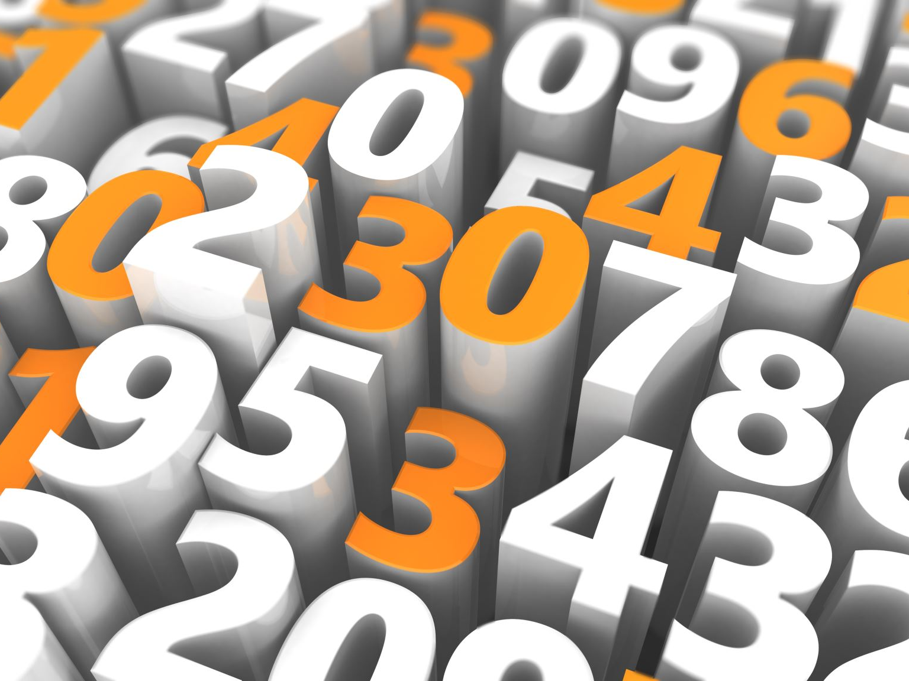
PROYECTO INTEGRADOR
ADIVINA EL NÚMERO
Juego inteligente desarrollado en Python
Lógica de Programación

Slide 2
Descripción del Proyecto
• Juego interactivo donde la computadora adivina el número del usuario.
• Utiliza algoritmos de búsqueda eficientes.
• Proyecto académico integrador.

Slide 3
Funcionamiento General
• El usuario piensa un número dentro de un rango.
• El sistema propone un número.
• El usuario indica si es mayor, menor o correcto.
• El rango se ajusta automáticamente.

Slide 4
Algoritmos Utilizados
• Búsqueda binaria (modo normal).
• Búsqueda aleatoria (modo fácil).
• Búsqueda con ruido (modo experto).

Slide 5
Menú del Sistema
• Jugar nueva partida.
• Ver estadísticas.
• Configurar juego.
• Instrucciones.
• Salir.

Slide 6
Sistema de Estadísticas
• Partidas jugadas.
• Partidas ganadas.
• Mejor puntuación.
• Promedio de intentos.

Slide 7
Configuración del Juego
• Nivel de dificultad.
• Rango de números.
• Número máximo de intentos.
• Activación de pistas.

Slide 8
Unidad 1 – Resolución de Problemas
• Identificación del problema.
• Diseño del algoritmo.
• Pensamiento lógico.

Slide 9

Unidad 2 – Manejo de Datos
• Variables y tipos de datos.
• Operadores.

Slide 10
Unidad 3 – Lógica de Programación
• Condicionales.
• Bucles.
• Validación de datos.

Slide 11
Unidad 4 – Estructuras y Funciones
• Listas y diccionarios.
• Funciones.
• Modularización del código.

